Slide 1




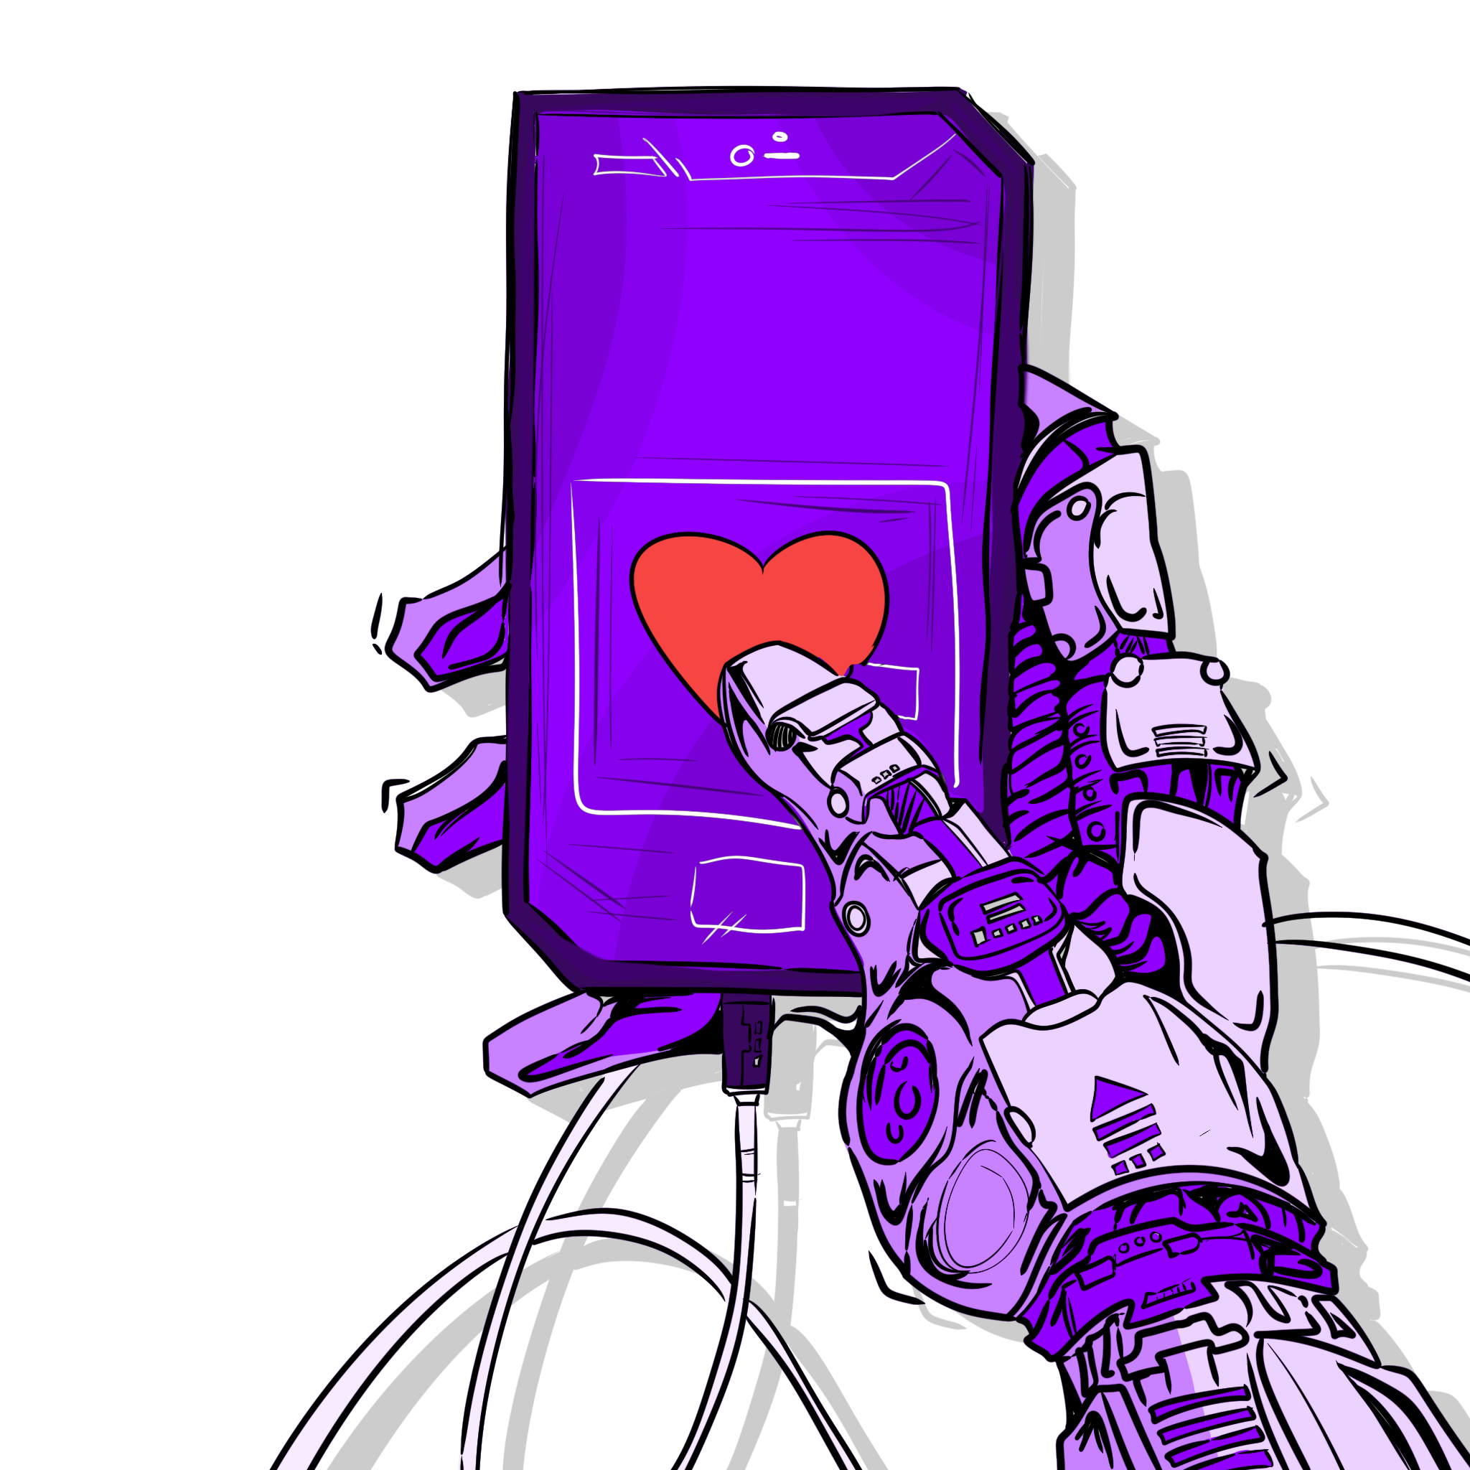

Интеллектуальный роботизированный комплекс для исследования пресноводных водоёмом «Bifraest»
Акселерационная программа КФУ
2025
Мурин Ян

Slide 2

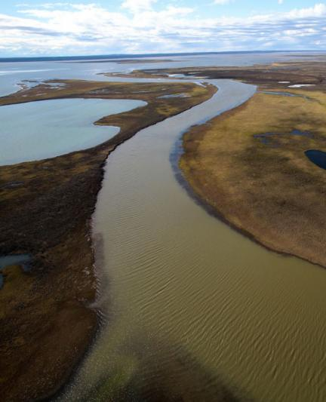
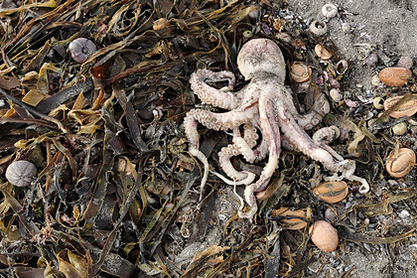
ПРОБЛЕМА
Аварии на гидротехнических сооружениях и биообрастание ежегодно наносят ущерб водному хозяйству до 150 млрд руб.
Увеличивают энергопотребление до 12% и приводят к экологическим катастрофам
Катастрофе на Камчатке 2020 г.
Стандартные методы обследования:
Длительные (до нескольких недель)
Требуют значительных ресурсов (вплоть до разворачивания полевых лабораторий и центров управления)
Точечное обследование отсутствие комплексного представления информации
Авария на озере Пясино 2021 г.
2

Slide 3
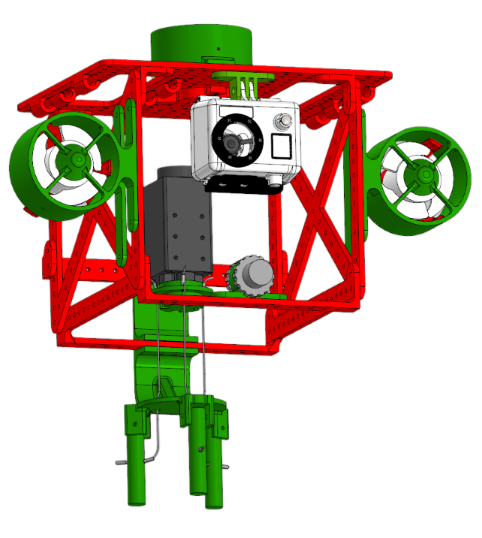
РЕШЕНИЕ
Датчики нового поколения
ИИ-анализ, улучшение качества видеопото
Продукт:
Интеллектуальный ТНПА с ИИ-анализом, 3D-моделированием (точность до 1 см), системой отбора и датчиками нового поколения.
Функции:
Диагностика состояния ГТС
Экологии водоемов
Контроль биообрастания в реальном времени
Особенности:
Обработка до 50 000 точек данных за погружение
Прогноз аварий за 2–3 недели
Консоли для пробозаборников и иного исследовательского и измерительного оборудования
3

Slide 4
КОНКУРЕНТНЫЙ АНАЛИЗ
Конкурент | Страна | Основные недостатки | Цена/Стоимость | Доп. комментарии
Deep Trekker DTG2 | Канада | - Нет адаптации под задачи и анализ данных - Проблемы с поставками из-за санкций | 1,5 млн ₽
GNOM X | РФ | - Ограниченная мобильность в тесных пространствах - Нет адаптации под задачи и анализ данных | от 2 млн ₽
CageEye 360 | Норвегия | - Стационарная установка, нет мобильности - Дорогие запчасти - Зависимость от GPS - Решает задачи только для рыбхозов - Проблемы с поставками из-за санкций | от 235 350 ₽ | Только для рыбхозов
OpenROV 2.8 | Китай | - Ограниченная глубина (до 1 м) - Короткое время работы (1,5 ч) - Продается по частям - Нет гарантии и техподдержки |  | Нет техподдержки
5

Slide 5
601-800
9
БИЗНЕС-МОДЕЛЬ
370
13
Ключевые партнеры
Ключевые виды деятельности
Ценностное предложение
Взаимоотношения с клиентами
Потребительские сегменты
Водные хозяйства, ГЭС, Водоканалы, ведомства по экологии, технологические партнеры (поставщики сенсоров и софта), интеграторы
Комплексная диагностика ГТС и водоемов с предотвращением аварий; экономия до 12% электроэнергии; сокращение расходов на обследования на 60%; прогнозирование рисков до 3 недель вперёд; быстрое внедрение.
Водные хозяйства, ГЭС, Водоканалы, Росприроднадзор, крупные промышленные предприятия.
Разработка и поддержка ТНПА; внедрение аналитической платформы; сервисная диагностика; R&D, пилотные проекты с заказчиками
Техническая поддержка; обучение заказчиков; SLA на сервис; кастомизация под инфраструктуру клиента.
Ключевые ресурсы
Каналы сбыта
ТНПА-прототип, ИИ-платформа, команда инженеров, наработанные данные с объектов, патенты и ноу-хау.
Прямые продажи гос. и корпоративным клиентам; отраслевые выставки; сервисные компании-интеграторы; онлайн-демонстрации.
Структура издержек
Фонд оплаты труда
Закупка комплектующих
Производство
Структура доходов
Прямые продажи
Сдача в аренду
Оказание услуг по исследованию водоемов
Потоки поступления доходов

Slide 6
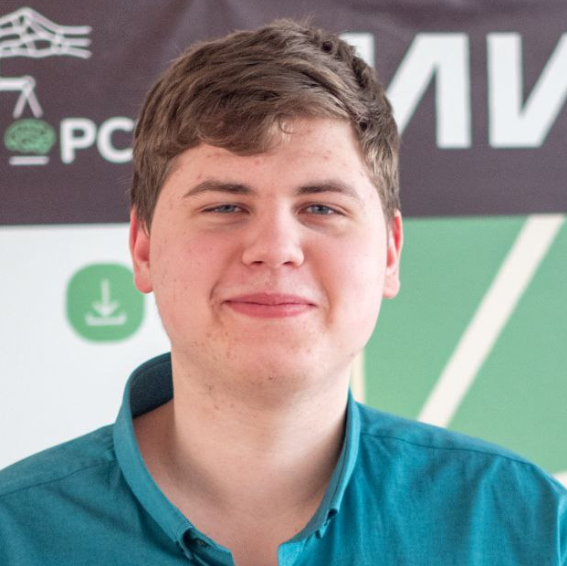
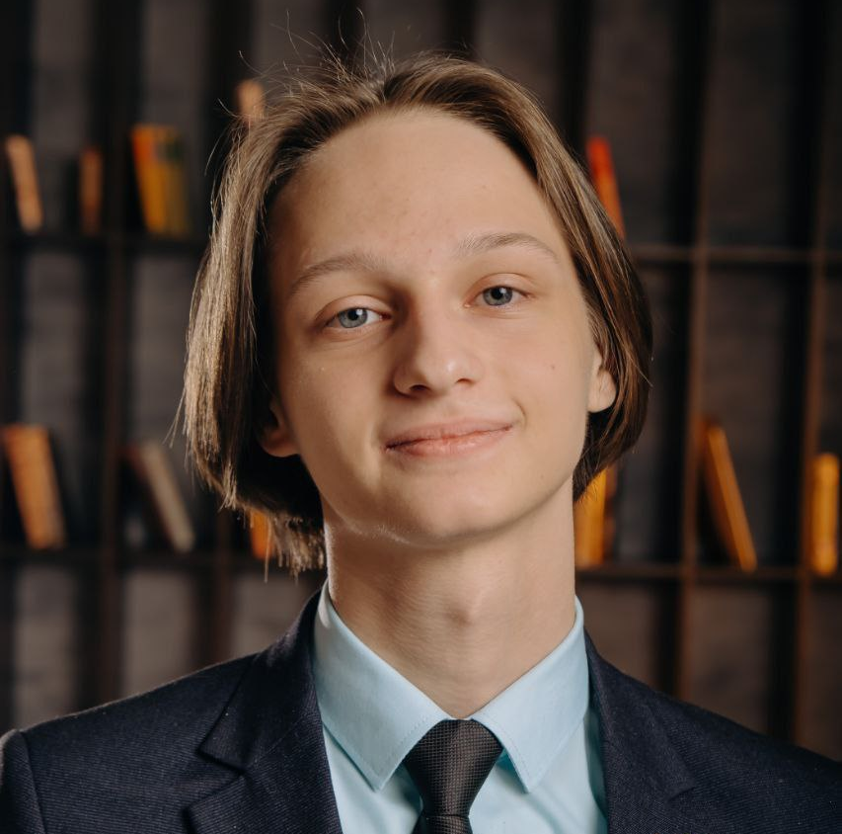
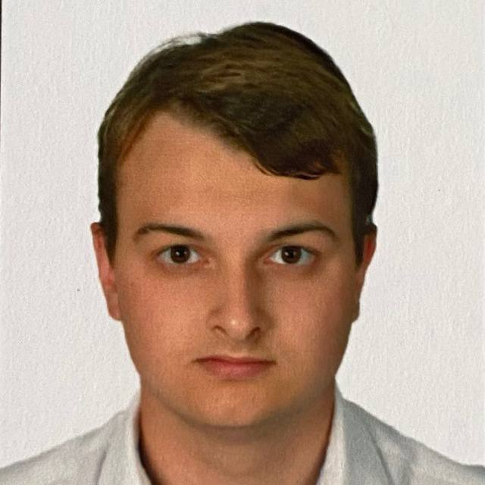
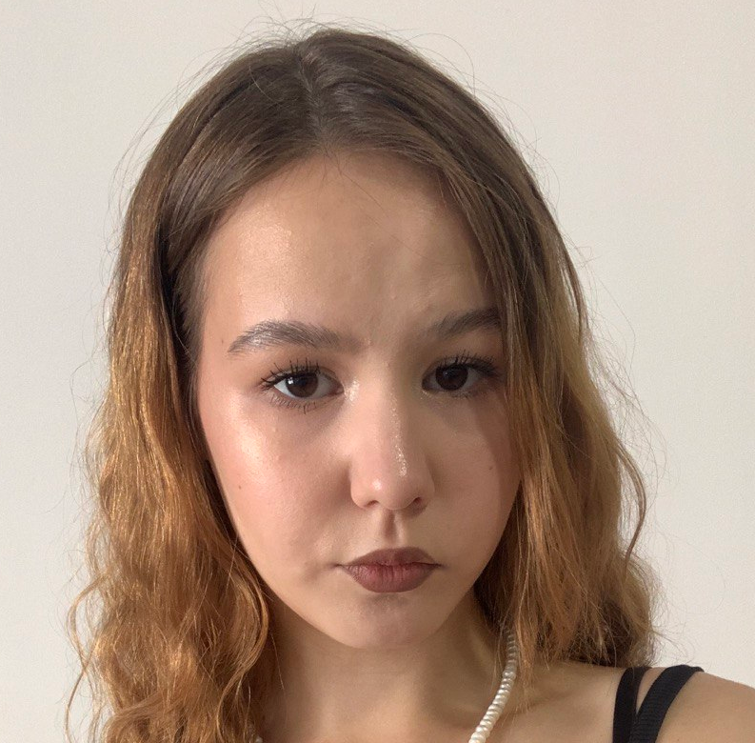
КОМАНДА ПРОЕКТА
Мурин
Ян
Сергеевич
Руководитель проекта
Ведущий разработчик и PM
Белавин
Савелий
Александрович
Разработчик
Программист
Хайруллин
Джамиль
Рамилевич
Конструктор
Схемотехник и сборщик
Симулина
Виктория
Сергеевна
Разработчик
Программист
8

Slide 7


СПАСИБО!
КОНТАКТЫ
8 888 888 88 88
email

